Slide 1

ETUDE DE MARCHE
EXPANSION DE L’ACTIVITE A L’INTERNATIONAL
Rémy Maupetit
Data Analyst
Janvier 2026

Slide 2
SOMMAIRE
Contexte de l’étude : Slides 3 et 4
Sources de l’étude : Slide 5
Indicateurs retenus : Slide 6
La préparation des données: Slide 7
Le clustering des données : Slides 8 à 10
Analyse en composantes principales (ACP) : Slides 11 à 14
Détermination des pays éligibles : Slides 15 à 22
Préconisations stratégiques : Slide 23
Conclusion : Slide 24

Slide 3
CONTEXTE DE L’ETUDE
Entreprise Française
Activité principale:
Elevage et commercialisation de poulets
Marché actuel:
France
Type de produit:
Poulet Labellisé Agriculture Biologique
Secteur d’activité:
Agroalimentaire

Slide 4
CONTEXTE DE L’ETUDE
Ambition de l’entreprise :
Développement à l’international
Comment ?
En réalisant une étude de marché
Pourquoi ?
Identifier les marchés les plus porteurs
Dans quelles zones géographiques ?
Aucune préférence initiale

Slide 5
LES SOURCES DE L’ETUDE
9 fichiers .CSV
DisponibilitéAlimentaire_2017 (FAO) : Liste des produits alimentaires disponibles, produits et importés par pays en 2017
Population_2000_2018 (FAO) : Population par pays de 2000 à 2018
%_pop_urbaine_2017 (World Bank) : Part de population de chaque pays vivant en zone urbaine en 2017
croissance_PIB_2017 (World Bank) : Taux de croissance du PIB par pays en 2017
doing_business_2017 (World Bank) : Score de Doing Business par pays en 2017
IDH_2017 (World Bank) : Indice de développement humain par pays en 2017
pib_par_habitants_2017 (World Bank) : PIB / Habitants par pays en 2017
stabilité_politique_2017 (World Bank) : Score de stabilité politique de chaque pays en 2017
liaison_zone_fr_en : Table de correspondance des pays (FR/EN)

Slide 6
LES INDICATEURS RETENUS
Disponibilité alimentaire de viande de volailles par habitant: Indique l’appétence pour un produit
Production de viande de volailles: Analyse la dynamique locale du marché
Importations de viande de volailles: Identifie les pays dépendants de l’offre extérieure
Population: Evalue le volume potentiel du marché
Pourcentage de population urbaine: Mesure la facilité d’accès au marché
Croissance du PIB : Apprécie le potentiel économique
Score Doing Business : Evalue l’attractivité économique
Indice de développement humain (IDH): Mesure le développement socio-économique
PIB par habitant : Permet d’adapter la stratégie commerciale en fonction du pouvoir d’achat des populations
Score de stabilité politique: Apprécie le climat sécuritaire et institutionnel

Slide 7
PREPARATION DES DONNEES
Logiciel utilisé: Jupyter Notebook
Langage utilisé: Python
Etapes réalisées
1. Importation des bibliothèques et des fichiers
2. Exploration et nettoyage des données
3. Création d’une table de correspondance des noms de pays
4. Agrégation des tables
5. Vérification et sélection des correspondances
6. Standardisation des données
7. Export des fichiers finaux
Nombre de pays conservés: 159
% de la population mondiale représentée (2017): 94,9%

Slide 8
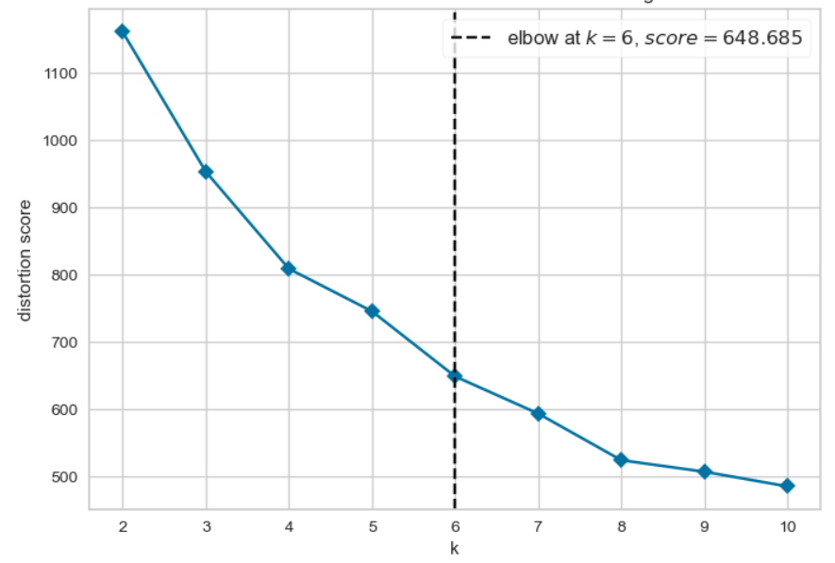
LE CLUSTERING DES PAYS
Méthode utilisée: Le partitionnement de données (K-MEANS)
I. Détermination du nombre de cluster : La méthode du coude
Nombre de clusters optimal: 6

Slide 9
II. La composition des différents clusters
Cluster 0: 19 pays
Iles du pacifique et des Caraïbes (population faible et peu urbaine)
Pays d’Amérique centrale et latine dont Argentine et Brésil ( pays producteurs de viande de volailles)
Quelques pays Africains et du Moyen Orient Congo , Gabon , Koweït (Pays importateurs)
Cluster 1: 52 pays
Pas de localisation particulière
Pays moyen sur beaucoup d’indicateurs
Cluster 2: 3 pays
Populations très importantes (Inde et Chine)
Fortes productions (USA et Chine)
Cluster 3: 9 pays
3 pays d’Europe (Allemagne, Pays-Bas, Royaume-Uni), 2 d’Asie (Japon, Hong-Kong)
PIB/hbt élevé et population importante
Production et/ou importations de viande de volailles fortes
Cluster 4: 23 pays
La plupart des pays d’Europe , l’Australie, La Nouvelle-Zélande, Le Canada et la Corée du sud
Pays stable politiquement
Fort % de population urbaine, PBI/Hbt et IDH élevé
Cluster 5: 53 pays
Pas de localisation particulière
Peu stable politiquement
IDH et PBI/hbt faible
Peu consommateurs de volailles

Slide 10
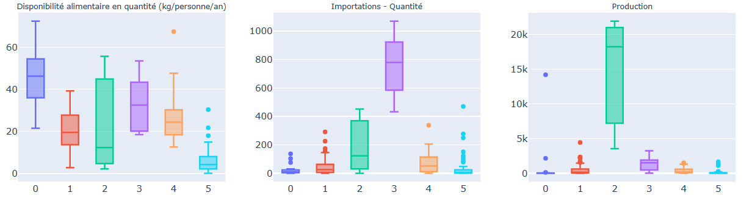
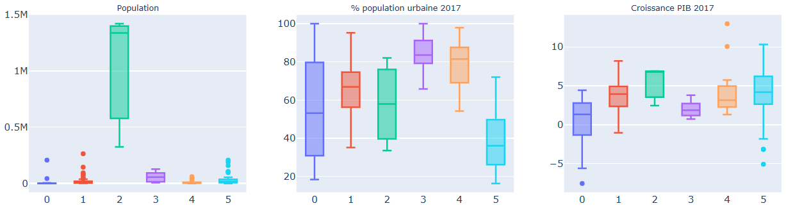
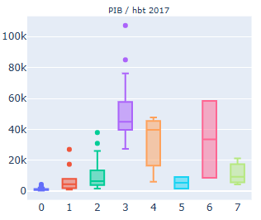
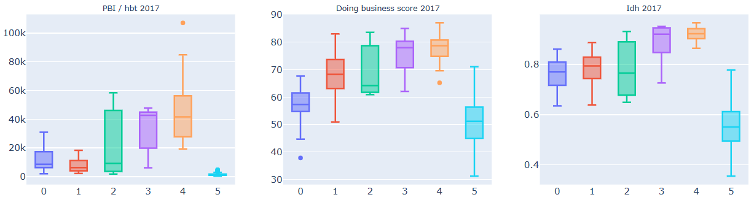
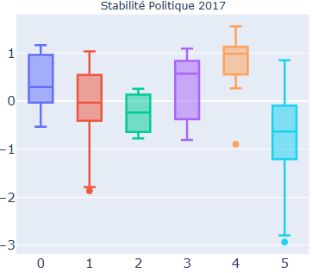
III. Variabilité des données par cluster
Clusters pertinents pour l’étude:
3 et 4

Slide 11
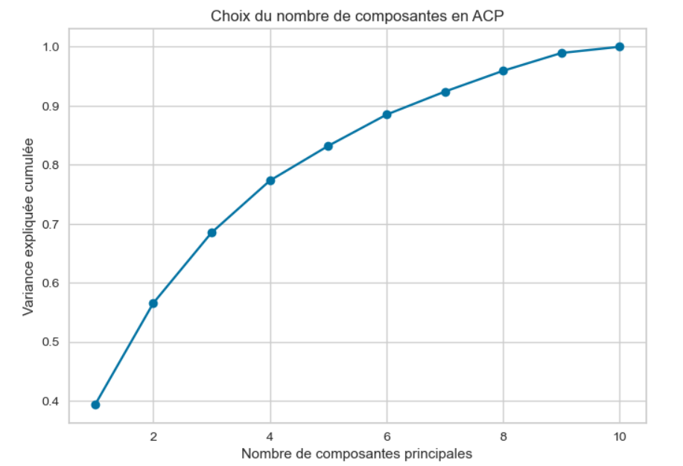
L’ANALYSE EN COMPOSANTES PRINCIPALES (ACP)
I. Détermination du nombre de composantes en ACP
Composantes optimales:
7
(plus de 90% de variance expliquée)
Composantes retenues:
3
(68% de variance expliquée)

Slide 12
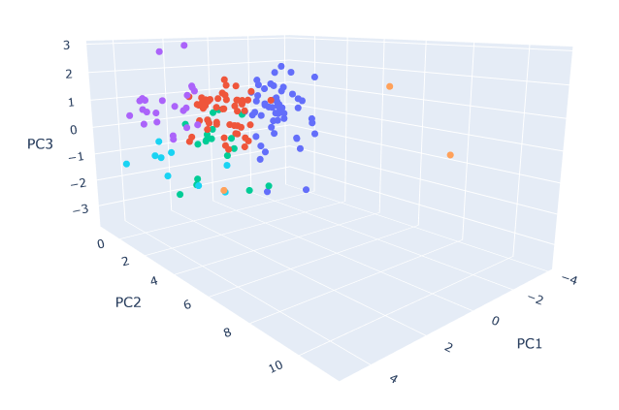
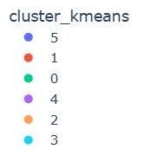
II. Visualisation 3D des pays sur les 3 premières composantes

Slide 13
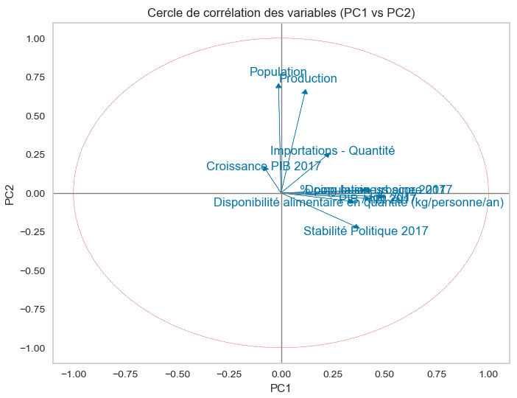
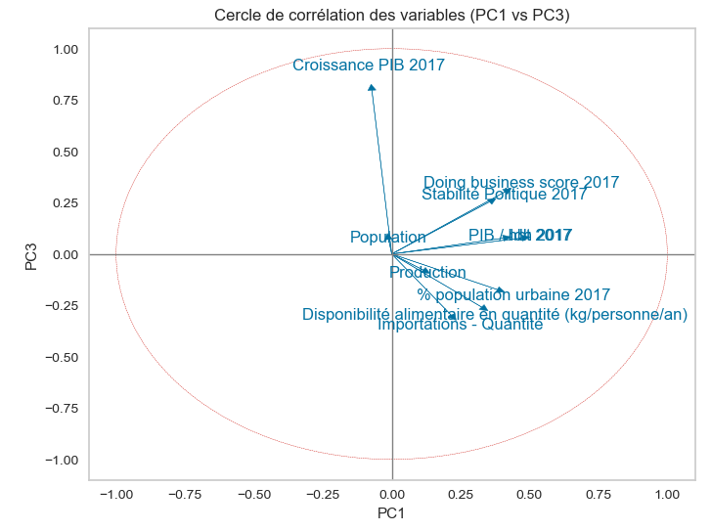
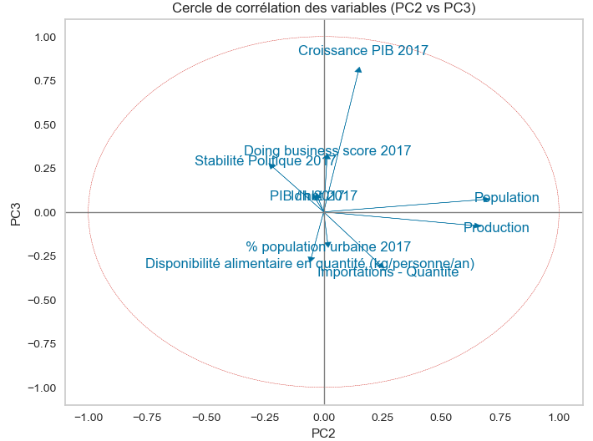
III. Cercles des corrélations
Interprétation des cercles:
PC1 = Développement socio-économique
PC2 = Démographie et capacité productive
PC3 = Croissance et dynamisme économique

Slide 14
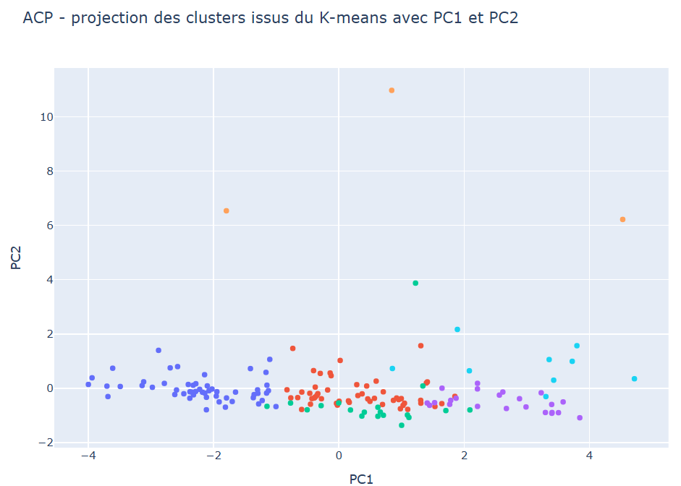
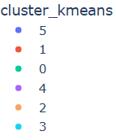
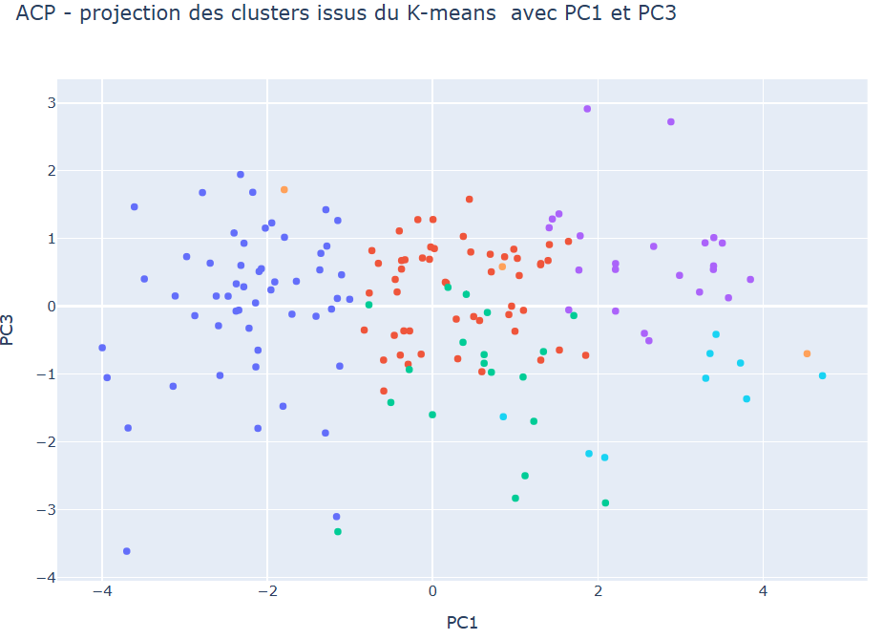
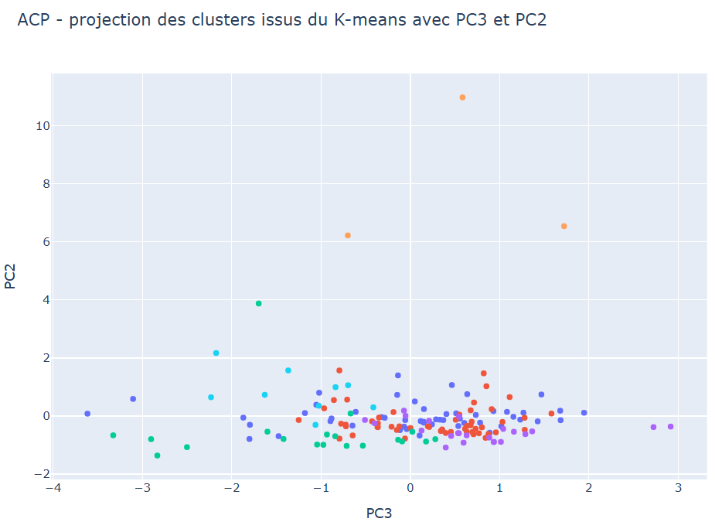
IV. Projections des individus en fonction des 3 composantes principales
Rappel:
PC1 = Développement socio-économique
PC2 = Démographie et capacité productive
PC3 = Croissance et dynamisme économique

Slide 15
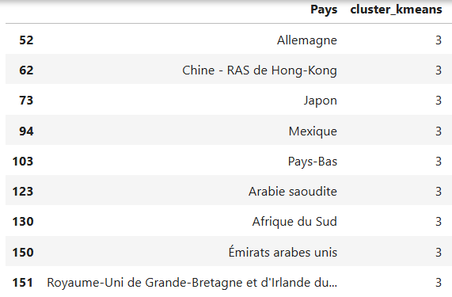
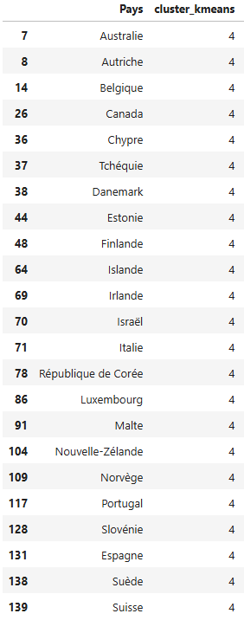
DETERMINATION DES PAYS ELIGIBLES
I. Sélection des clusters pertinents
Clusters Pertinents : 3 et 4
Composition des clusters
Cluster 3 : 9 pays
Cluster 4 : 23 pays
Localisation des 32 pays
Europe: 21
Asie: 3
Amérique du Nord: 2
Océanie: 2
Moyen-Orient : 3
Afrique: 1

Slide 16
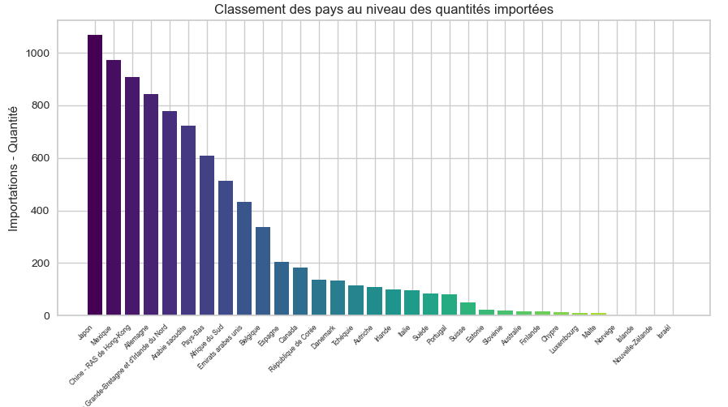
II. Analyse des données des pays potentiellement éligibles
Les importations de viande de volailles des pays en 2017
Les 5 pays important le plus de viande de volailles:
Japon
Mexique
Hong-Kong
Allemagne
Royaume-Uni
Pays Européens:
4 dans TOP 10

Slide 17
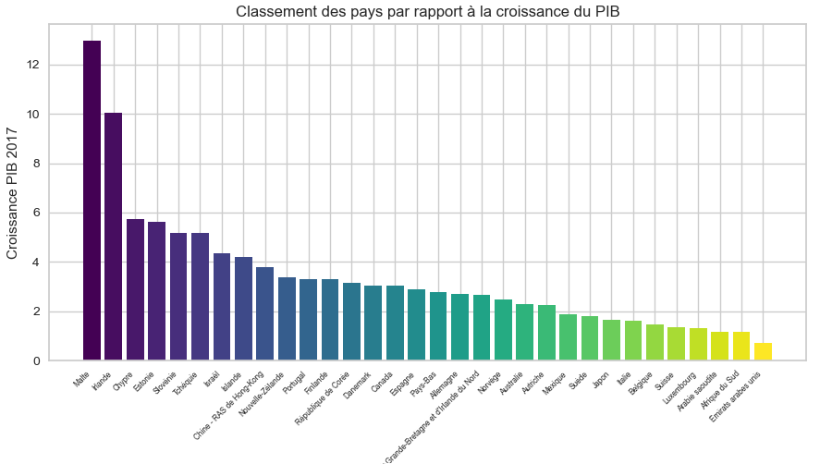
La croissance du PIB des pays en 2017
Les 5 pays avec la croissance du PBI la plus forte:
Malte
Irlande
Chypre
Estonie
Slovénie
Pays Européens:
7 dans TOP 10

Slide 18
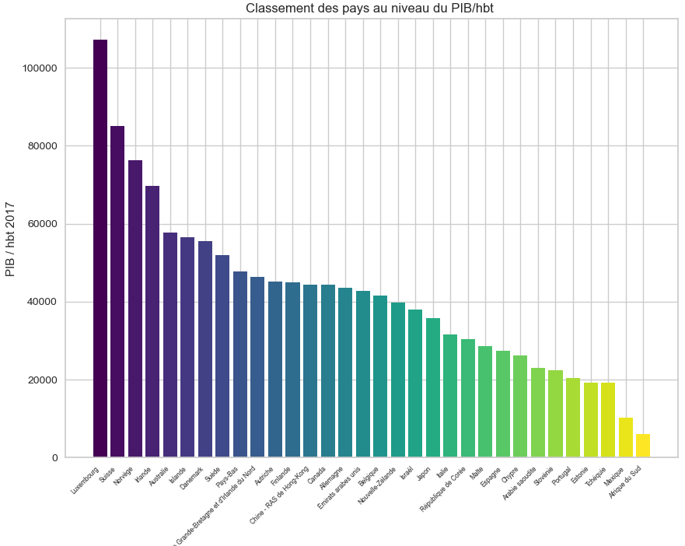
Le PIB/habitants des pays en 2017
Les 5 pays avec le PBI/hbt le plus élevé:
Luxembourg
Suisse
Norvège
Irlande
Australie
Pays Européens:
9 dans TOP 10

Slide 19
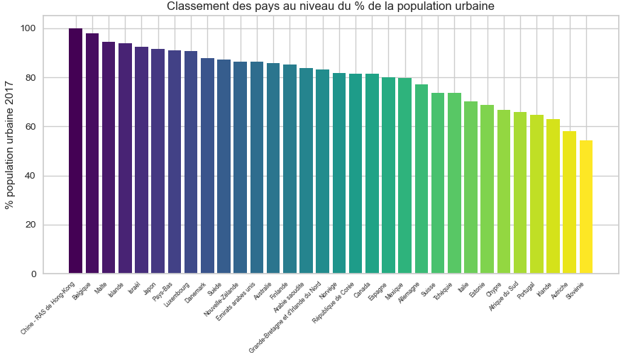
Le Taux de population urbaine des pays en 2017
Les 5 pays avec le % de population urbaine le plus important:
Hong-Kong
Belgique
Malte
Islande
Israël
Pays Européens:
7 dans TOP 10

Slide 20
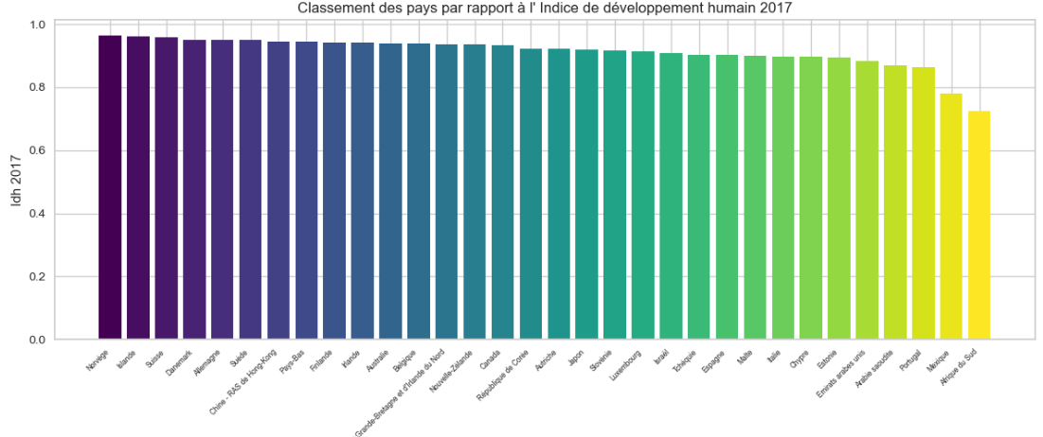
L’indice de développement humain des pays en 2017
Les 5 pays avec l’IDH le plus haut:
Norvège
Islande
Suisse
Danemark
Allemagne
Pays Européens:
9 dans TOP 10

Slide 21
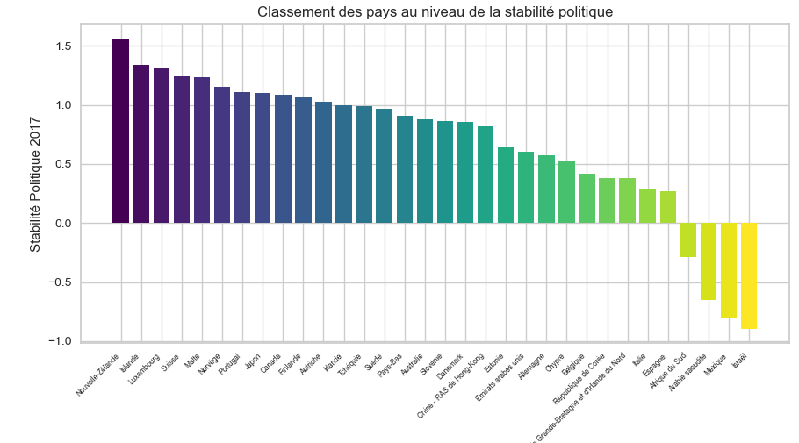
Le score de stabilité politique des pays en 2017
Les 5 pays avec le score de stabilité politique le plus élevé:
Nouvelle-Zélande
Islande
Luxembourg
Suisse
Malte
Pays Européens:
7 dans TOP 10

Slide 22
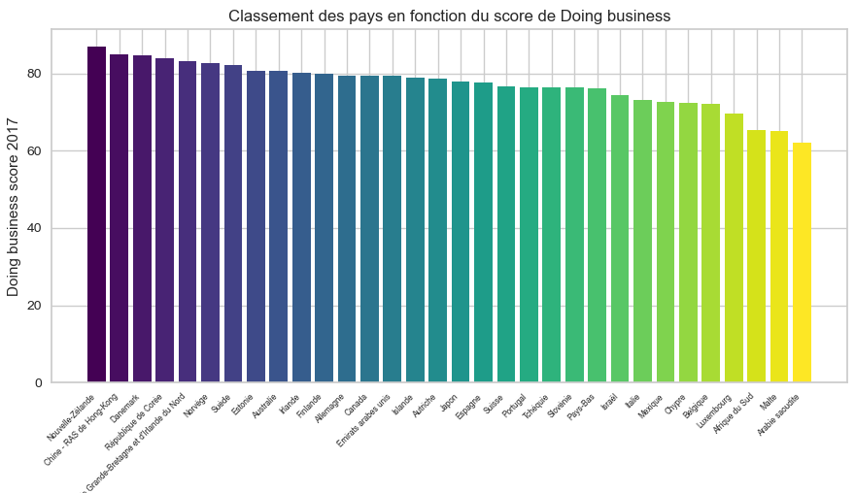
Le score de Doing business des pays en 2017
Les 5 pays avec le score de Doing business le plus fort:
Nouvelle-Zélande
Hong-Kong
Danemark
Corée du Sud
Royaume Uni
Pays Européens:
6 dans TOP 10

Slide 23
Préconisations Stratégiques
Marché Principal: Europe
Pays frontaliers: Luxembourg, Suisse, Allemagne, Belgique…
Europe du Nord: Norvège, Islande, Danemark, Irlande, Royaume-Uni, Suède…
Autres pays Européens: Portugal, Malte, Autriche, Tchéquie…
Marché secondaire: Asie
Hong-Kong, Japon, Corée du Sud
Marché complémentaire: Océanie
Australie, Nouvelle-Zélande

Slide 24
Conclusion
Cette étude démontre que le développement à l’international est réaliste et pertinent à condition d’adopter une stratégie structurée et progressive.
L’entreprise devra privilégier le marché Européen pour son développement international avant d’envisager une expansion vers d’autres zones du monde
Cette démarche permettra:
Limiter les risques
Optimiser les investissements
Valoriser la position de l’entreprise sur des produits bio de qualité.

Slide 25
Merci de votre attention

